Slide 1
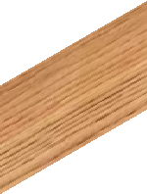
Postupak nastajanja pravokutnih projekcija
Pogled odgore
Nacrt pogled na predmet sprijeda
Tlocrt pogled odgore iz smjera nacrta
Bokocrt pogled s boka, s lijeve strane u odnosu na nacrt

Slide 2
Pogled odgore

Slide 3
Crtanje pravokutnih projekcija
Tlocrt
Bokocrt
Nacrt
Notes:
Postupak crtanja pravokutnih projekcija

